Slide 1


Slide 2
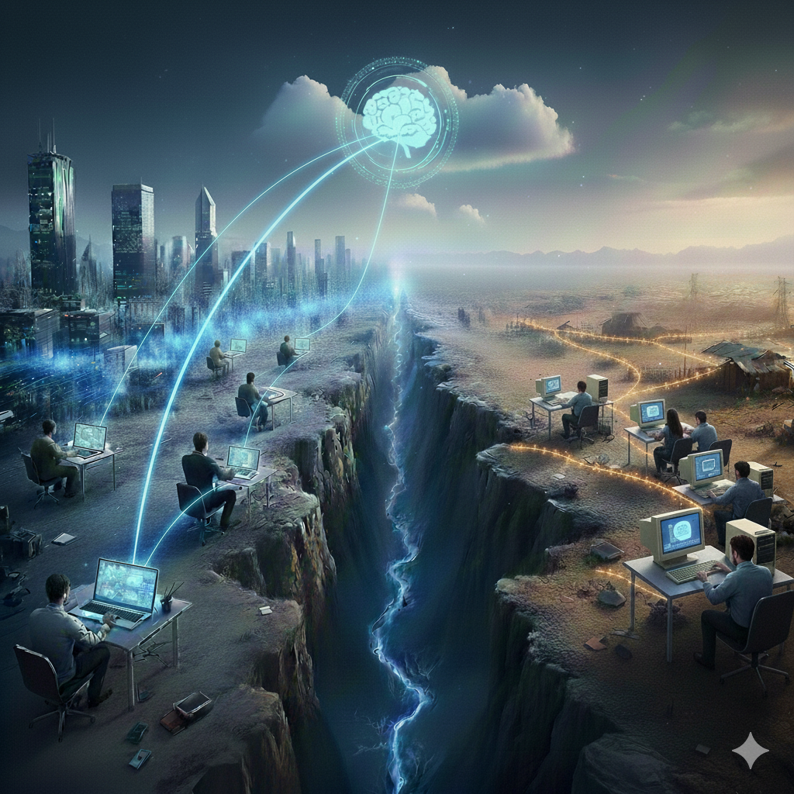
ظرفیت‌های سیاستی مواجهه با شکاف هوش مصنوعی در کشور

Slide 3
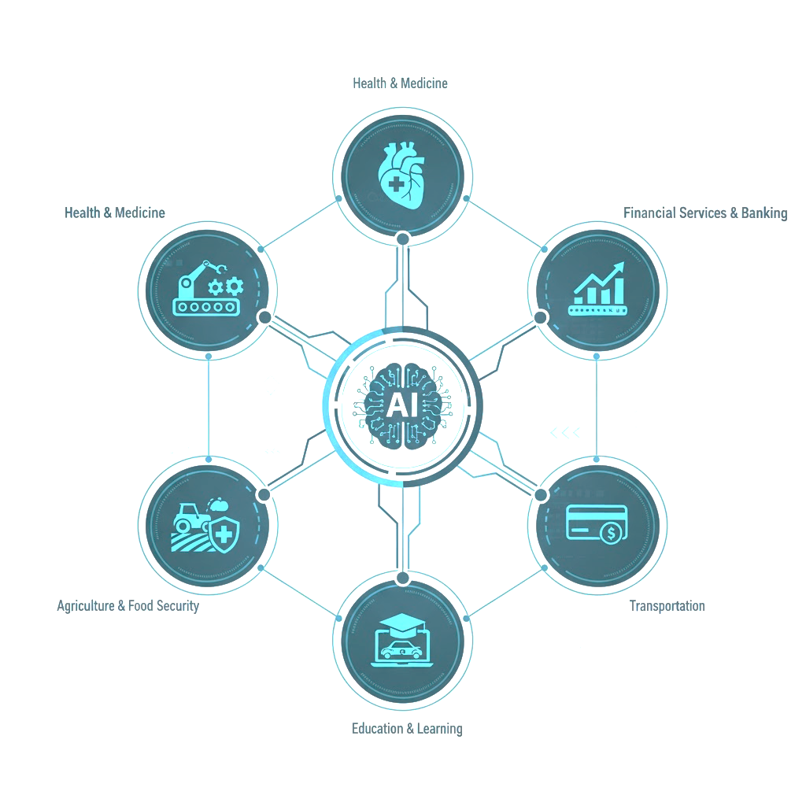
شکاف هوش مصنوعی را می‌توان به فاصله میان گروه‌ها و مناطق مختلف از نظر فرصت دسترسی به قابلیت‌های هوش مصنوعی در فعالیت‌های گوناگون اطلاق کرد.
پزشکی و سلامت
تولید و ساخت
خدمات مالی و بانکداری
ابعاد اقتصادی
ابعاد اجتماعی
کشاورزی و امنیت غذایی
حمل و نقل
آموزش و یادگیری

Slide 4
  دلایل ایجاد شکاف هوش مصنوعی چیست؟
  به عبارتی دیگر، سیاستگذار برای جلوگیری از این پدیده یا کاهش اثرات آن، باید به سراغ حل چه مسائلی برود؟

Slide 5
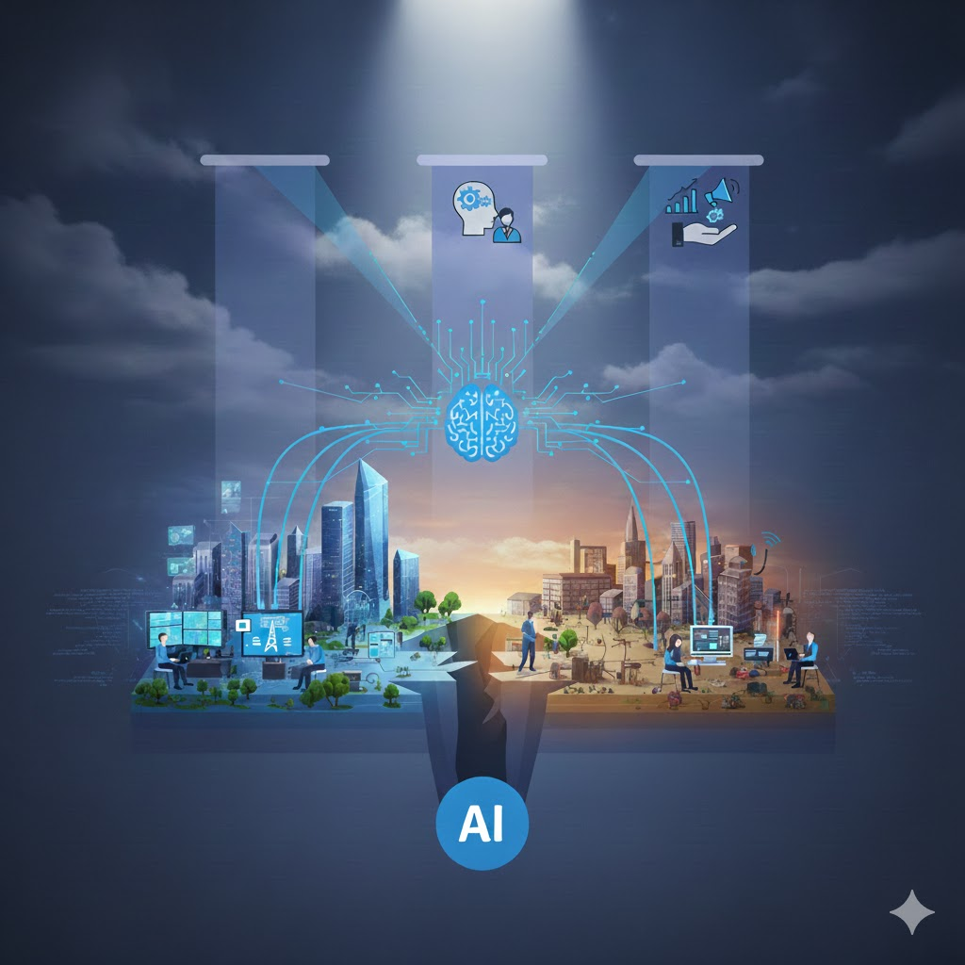

ریشه‌های شکاف هوش مصنوعی
شکاف در دسترسی به زیرساخت‌ها
شکاف در مهارت استفاده
شکاف در بهره‌مندی از پیامدها
شکاف دیجیتال
شکاف هوش مصنوعی

Slide 6
پنج محدودیت مهم سیاستگذاری شکاف هوش مصنوعی در ایران

Slide 7
1: از شکاف دیجیتال تا شکاف هوش مصنوعی
پرداختن به مسئله شکاف هوش مصنوعی در ایران، از مسئله شکاف دیجیتال شروع می‌شود زیرا هنوز بسیاری از مناطق کشور به خصوص در نقاط روستایی شکاف دیجیتال قابل توجهی با مناطق شهری دارند. و عوامل زیر نیز آن را تشدید می‌کنند:
محدودیت‌های جغرافیایی
مناطق صعب‌العبور
فقدان جاده‌های ایمن
زیرساخت‌های ضعیف برق
آگاهی ناکافی مردم
و ....
شکاف دیجیتال
شکاف هوش مصنوعی

Slide 8

2: شکاف هوش مصنوعی در سایه شکاف بین فهم سیاستگذار و پویایی‌های فناوری
اشتباه در شناسایی جهت حرکت
فرایندهای بروکراتیک و کم‌سرعت
نگاه سنتی و خطی
مصداق: سند ملّی هوش مصنوعی

Slide 9
شکاف دسترسی بین مناطق مختلف کشور
3: تشدید شکاف مهارتی در سایه شکاف دسترسی
تفاوت در مهارت‌های گروه‌های سنی
تفاوت در مهارت‌های گروه‌های درآمدی
تفاوت در مهارت‌های گروه‌های با نیازهای خاص
مصداق:
تفاوت مهارت‌های دانش‌آموزان مدارس مناطق محروم با مدارس غیر دولتی تهران

Slide 10
4: تحریم و ناترازی‌ها: دو بال مجروح سیاستگذار در مسیر انتخاب ابزارهای سیاستی
محروم بودن از سرمایه‌گذاری خارجی به دلیل تحریم‌ها
خارج بودن مسئله از اولویت‌های هزینه‌ای دولت به دلیل ناترازی‌ها
ضرورت استفاده از ظرفیت‌های بخش خصوصی

Slide 11
5: نهادهای سیاستگذار هوش مصنوعی: جزیره‌هایی خیلی دور، خیلی نزدیک
نهادهای سیاستگذار دخیل در این حوزه از جهاتی نزدیک به هم هستند. برای مثال:
در یک منظومه سیاستی فعالیت می‌کنند
(وزارتخانه‌ها، شوراها، سازمان‌ها، نهادهای تنظیم‌گر)
بعضا افراد مؤثر در آن‌ها گردش بین سازمانی دارند.
همه درباره یک چیز حرف می‌زنند: تحول دیجیتال و هوش مصنوعی.
اما این نهادها همزمان در زمینه فهم از موضوع، فاصله قابل توجهی با هم دارند. هماهنگی بین آن‌ها تقریبا وجود ندارد، تقسیم کار روشنی میان آن‌ها دیده نمی‌شود و اسناد و برنامه‌ها بعضا هم‌پوشانی دارند.

Slide 12
چه مداخلات سیاستی می‌توان داشت؟
راه‌اندازی پروژه‌های خدمات اجباری ارتباطات و فناوری اطلاعات و الزام اپراتورها به هزینه‌کرد درآمدهای معوق دولت در توسعه زیرساخت‌های ارتباطی مناطق محروم
در ایجاد پلتفرم‌هایی برای جمع‌آوری و اشتراک‌گذاری داده‌های غیرشخصی مرتبط با کشاورزی، گردشگری، سلامت، محیط زیست و سایر حوزه‌های مورد نیاز با رعایت ملاحظات امنیتی و حریم خصوصی
حمایت از کسب‌وکارهایی که به عنوان مسئولیت اجتماعی اقدام به تهیه سخت‌افزارهای مورد نیاز دانش‌آموزان (تلفن همراه، تبلت، رایانه و ...) در مناطق روستایی می‌کنند
ترویج و توسعه راه‌حل‌های انرژی تجدیدپذیر در مناطق روستایی، به‌ویژه سامانه‌های خورشیدی برای پایداری شبکه برق

Slide 13
برای این مداخلات سیاستی چه ظرفیت‌هایی وجود دارد؟
چه قوانینی ظرفیت استفاده از توان بخش خصوصی را فراهم می‌کنند؟
چه منابع مالی در کشور وجود دارد که قابلیت اختصاص به این حوزه را دارند؟
چه نهادهایی بیشترین ظرفیت اثرگذاری بر این حوزه را دارند؟

